Slide 1
Sudraba ekonomika
1. Nodarbība
Seniori Eiropas savienībā

Slide 2
Seniori Eiropas savienībā
Līdz 2060 katrs trešais Eiropas iedzīvotājs būs vecāks par 65
Eiropa noveco
Demogrāfiskās izmaiņas rada jaunas iespējas
Līdz 2025, Sudraba ekonomika Eiropai pienesīs vairāk par €5.7 miljardiem
Novecošana pie labas veselības mums ļauj
Sagatavoties savu mājvietu neatkarīgai dzīvei (gudrās mājas)
Ceļošanai
Darbam daudzu gadu ilgumā
Mācībām apgūstot jaunas prasmes
Informācijas sistēmas veselības aprūpē
Ģimenes ārsts seko mūsu veselības stāvoklim attālināti
Jauninājumi veselības un sociālajā aprūpē jauni IT-produkti un pakalpojumi var mums palīdzēt saņemt labāku un lētāku aprūpi
Sociālie pakalpojumi ar regulārām sociālo darbinieku personiskām vizītēm

Slide 3
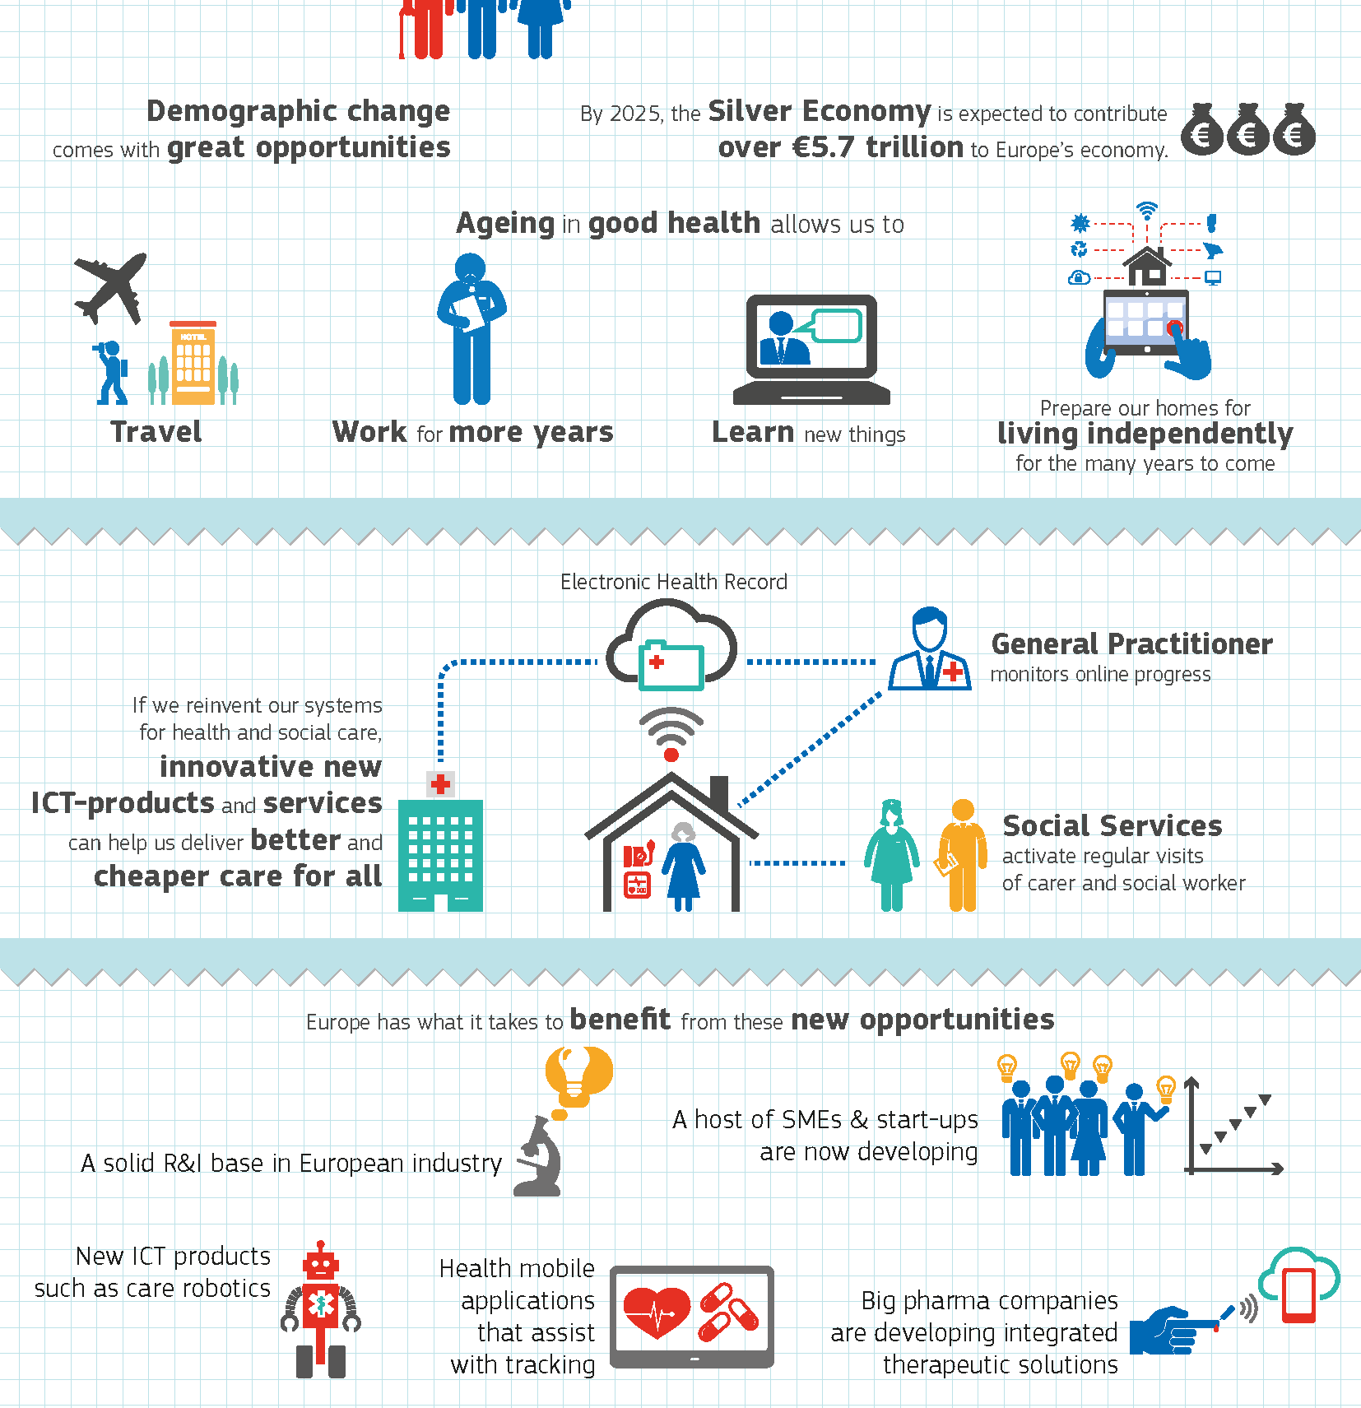
Seniori Eiropas savienībā
Eiropai ir jāizmanto tas, ko dod jaunās iespējas un jākļūst
par jaunuzņēmumu mājvietu stingru pētniecības un inovāciju pamatu jāizmanto jaunie informācijas un komunikāciju tehnoloģiju produkti jāievieš veselības monitoringa aplikācijas lielajiem farmācijas uzņēmumiem jāizstrādā integrēti terapijas risinājumi
Sudraba ekonomika piedāvā jaunus augsti kvalificētus darbus un arī iespēju paaugstināt savu esošo kvalifikāciju un pilnveidot prasmes

Slide 4
Papildus literatūra:
Ageing Europe: LOOKING AT THE LIVES OF OLDER PEOPLE IN THE EU, Luxembourg: Publications Office of the European Union, 2019. https://ec.europa.eu/eurostat/documents/3217494/10166544/KS-02-19%E2%80%91681-EN-N.pdf/c701972f-6b4e-b432-57d2-91898ca94893
The Silver Economy FINAL REPORT A study prepared for the European Commission DG Communications Networks, Content & Technology
https://ec.europa.eu/digital-single-market/en/news/silver-economy-study-how-stimulate-economy-hundreds-millions-euros-year

